Slide 1
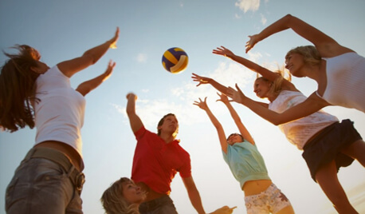
Moyses a Palárik - spoluzakladatelia Matice slovenskej
8.septembra 2023 - Ranč u Bobiho, Nový Tekov

Slide 2
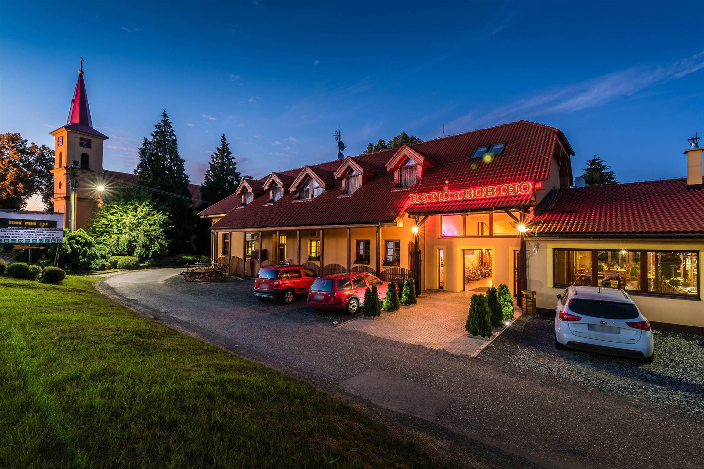

Slide 3
Prvým predsedom slovenskej Matice je biskup Štefan Moyses
prof. dr. Pavol Zemko, O.C.H., predseda HI

Slide 4
V roku 2023 si pripomíname:

Slide 5
210. výročie, čo biskup, Štefan Moyses, prešiel z gymnázia v Trnave do kňazského seminára v Trnave, kde začal študovať filozofiu (1813 – 1815)
160. výročie, čo sa biskup, Mons. PhDr. Štefan Moyses, 3.augusta 1863 stal spoluzakladateľom Matice slovenskej v Martine, a kde bol zvolený za jej prvého predsedu

Slide 6
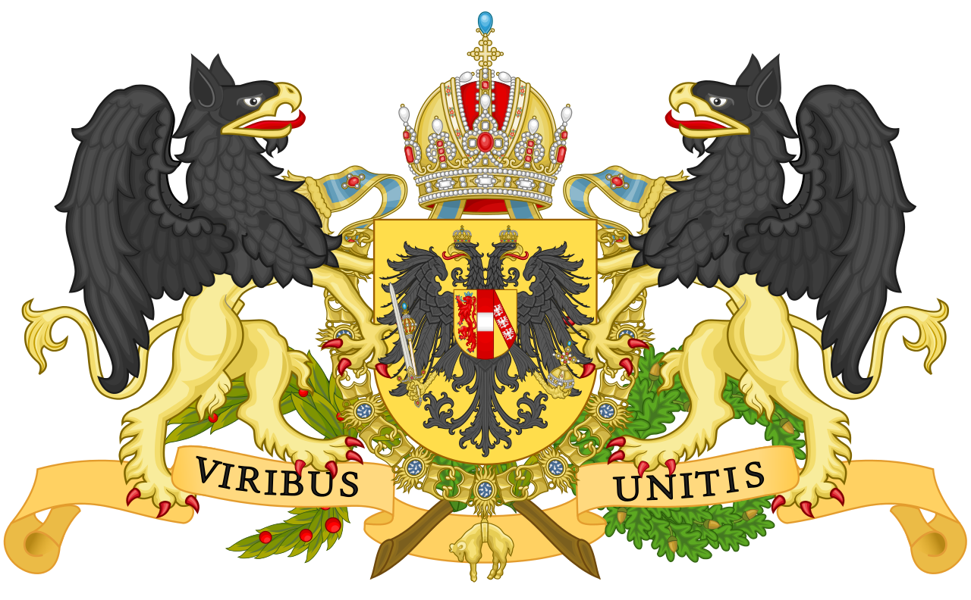
Cisársko - kráľovsko - apoštolské veličenstvo František Jozef I. (1830 - 1916)
biskupa Moysesa pred ustanovujúcim zasadnutím Matice slovenskej 4.augusta 1863 menoval tajným radcom

Slide 7
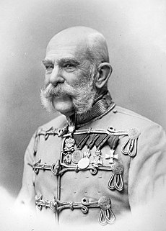

Slide 8
Zároveň mesto Martin mu udelilo v roku 1863
čestné občianstvo

Slide 9
... a predovšetkým si hlavne pripomíname 10.výročie,
čo vystupujeme ako Haulikov inštitút

Slide 11
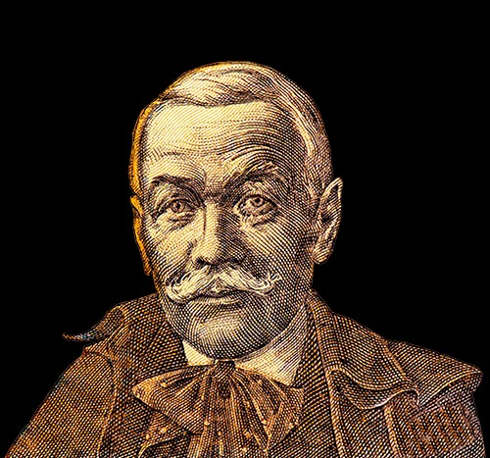
A to s:

Slide 12
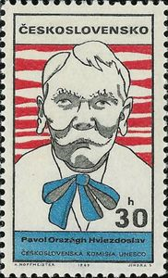
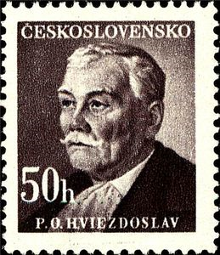
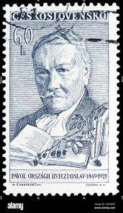
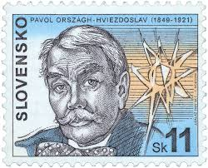
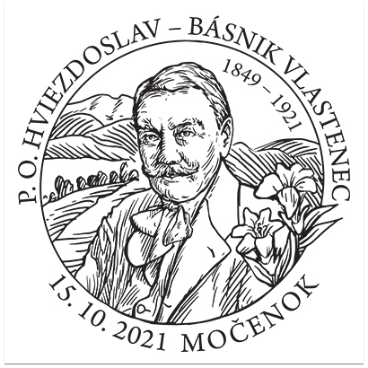
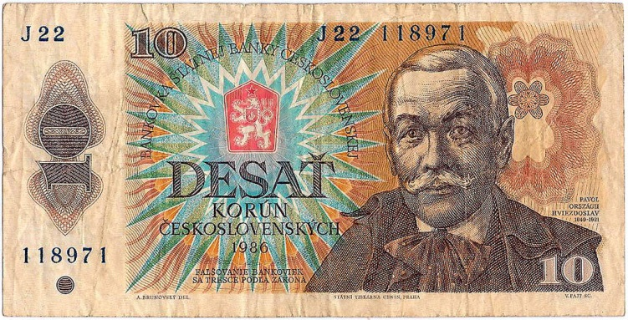

Slide 13
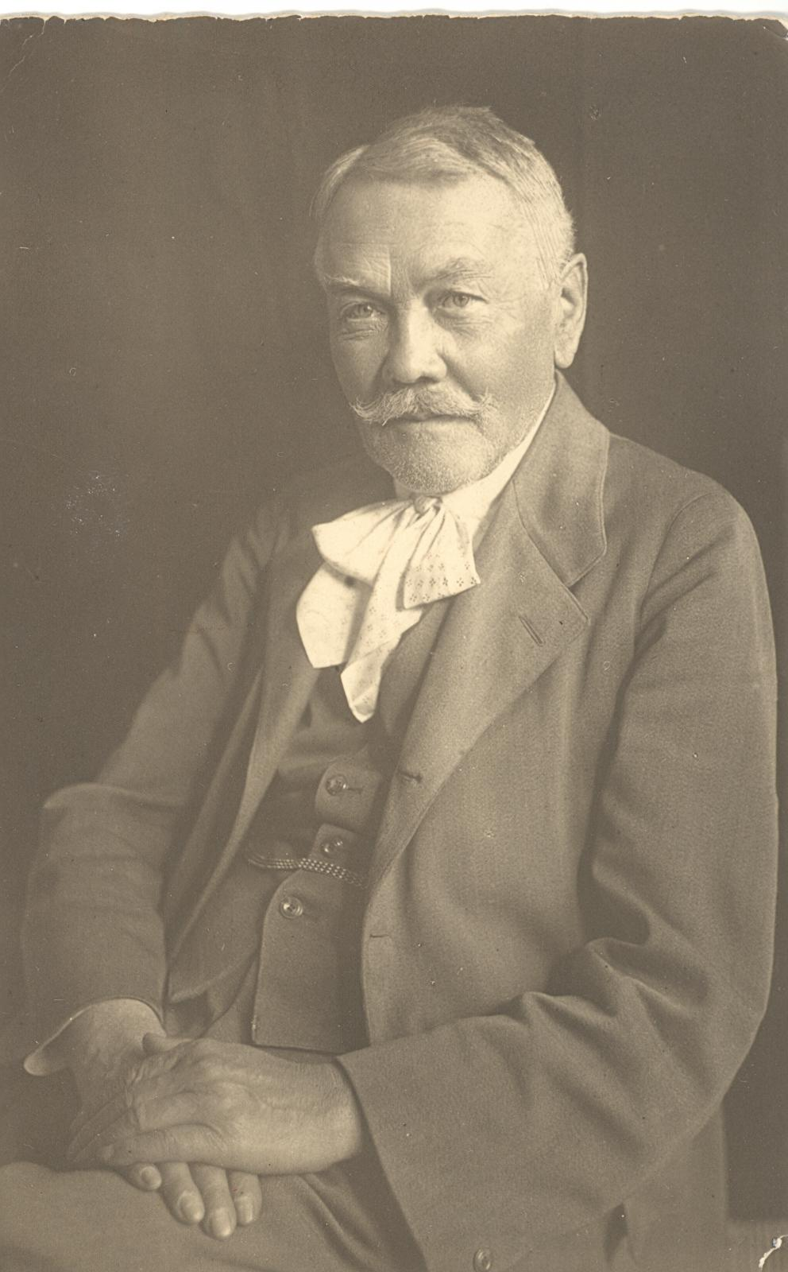
Pavlom Országhom Hviezdoslavom, právnikom a básnikom (1849 – 1921), ktorý napísal báseň Na smrť Moysesa 5.júla 1869 a v nej píše:

Slide 14
Umrel nám Moyses a nechal nás v púšti.
Či v púšti len? — V zemi zasľúbenosti,
ktorú ale nesmel okúsiť sám,
a preto zložil v obeť telo, kosti.
Ale duch tu je; ako večná lampa
horieť bude v chráme každej hrudi
a bdieť nad nami zrakom neustálym,
i keď nás uspí, aj keď zobudí.

Slide 15
A tá Matica, čože teraz zmýšľa?
Asi: či sa má za vladárom pobrať
ako kráľovna verná, a či diaľ
pre padlosť vdovskú života si žobrať?
Nevie, nezná. Pomôž jej v pochybnosti,
duchu mŕtveho! — Jaks’ predtým tu bol,
zaujmi teraz a zaujmi večne
záležitostí našich radný stôl.

Slide 16
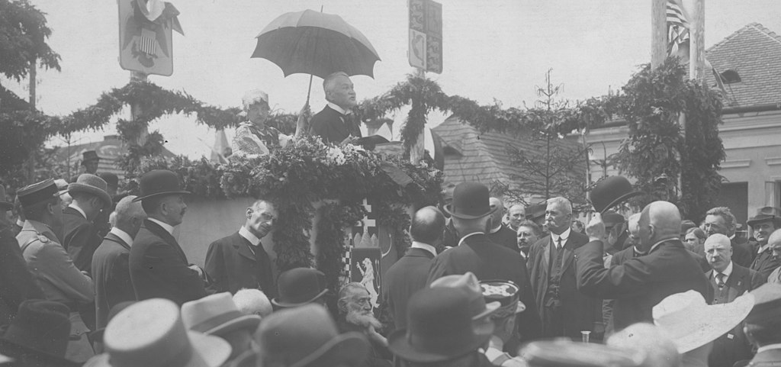
Hviezdoslav sa stal v roku 1911 Čestným predsedom MS v Martine

Slide 17
P.O. Hviezdoslav, 5.júna 1919, K znovutovoreniu Matice slovenskej
A vy — ichž ctí si naše podanie, spomínať vďačne neprestane nikdy — vy, augustoví kedys’ blíženci! náš jasnoumný Štefan, horlivý náš Karol, velekňazi, proroci i apoštoli… kde ste včuľ, i iste hľadíte stadiaľ na nás, zaslzený zrak radostne, vy oba, z výšin tých, ó, požehnajte nášmu vchádzaniu, splnomocnení na to — od Boha, ako pomazanci, ako tu, i tam!

Slide 18
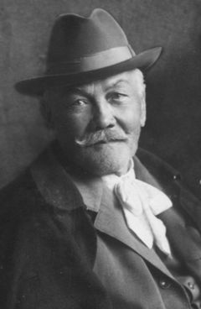
Valné zhromaždenie MS 5.augusta 1919 zvolilo
P. O. Hviezdoslava - predsedom
správcami sa stali:
Jaroslav Vlček
Jozef Škultéty
tajomníkom
Štefan Krčméry

Slide 19
Ako to vlastne v onom jubilejnom miléniovom roku cyrilometodského jubilea 1863 s vytvorením Matice bolo?

Slide 20
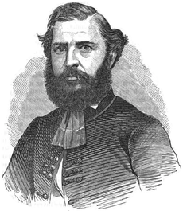
Ján Samuel Francisci – Rimavský (1822- 1905): Črty z doby moysesovskej

Slide 21
O Moysesovi napísal:
Ja vtedy bol som tam mladým, nepatrným dočasným úradníčkom, a ako taký nemohol som mať, ani nemal som žiadneho styku s takým vysokým hodnostárom. Ale po chýre, akú postať zaujímal a akú činnosť vyvinoval v Záhrebe, mal som o ňom vysokú mienku a skladal som v ňom veľké nádeje.

Slide 22
3. - 4.augusta 1863
31.mája 1863
Cisár potvrdil Maticu slovenskú
3.augusta 1863
Príchod Moysesa do Martina
4.augusta 1863
Sv. omša a Služby Božie
Ustanovujúce Valné zhromaždenie Matice slovenskej
Moyses – predseda
Kuzmány – 1.podpredseda
Országh – 2.podpredseda
Vyslanstvo k cisárovi
94. 251 zlatých a 95 grajciarov - imanie

Slide 23
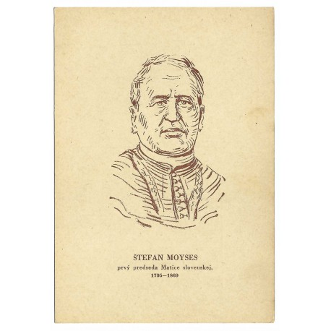

Slide 24
3 Valné zhromaždenie MS 9.augusta 1865
Moyses ešte viedol
2 Valné zhromaždenie MS 3.augusta 1864

Slide 25
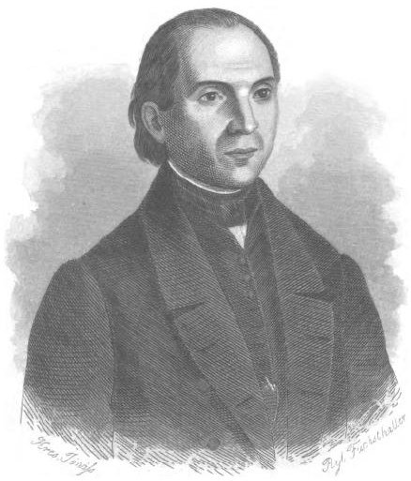
Andrej Sládkovič, vlastným menom Andrej Braxatoris, (1820 – 1872), evanjelický kňaz, básnik, prekladateľ, publicista uverejnil v roku 1862 báseň Štefanovi Moysesovi

Slide 26
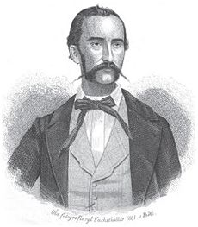
Ján Kalinčiak (1822 – 1871), evanjelik, pedagóg, literárny kritik a spisovateľ
uverejnil báseň so spomienkou na slovenských národovcov: Moje obrázky

Slide 27
Ďakujem za pozornosť!

